Slide 1
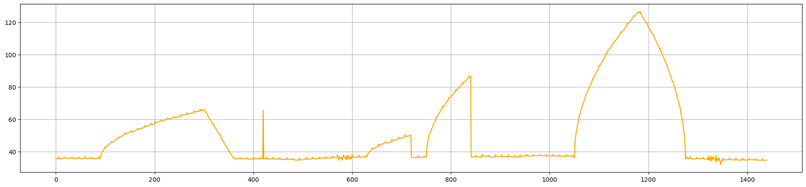
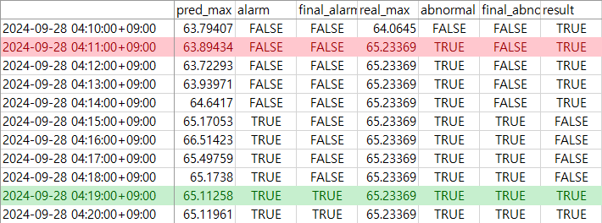
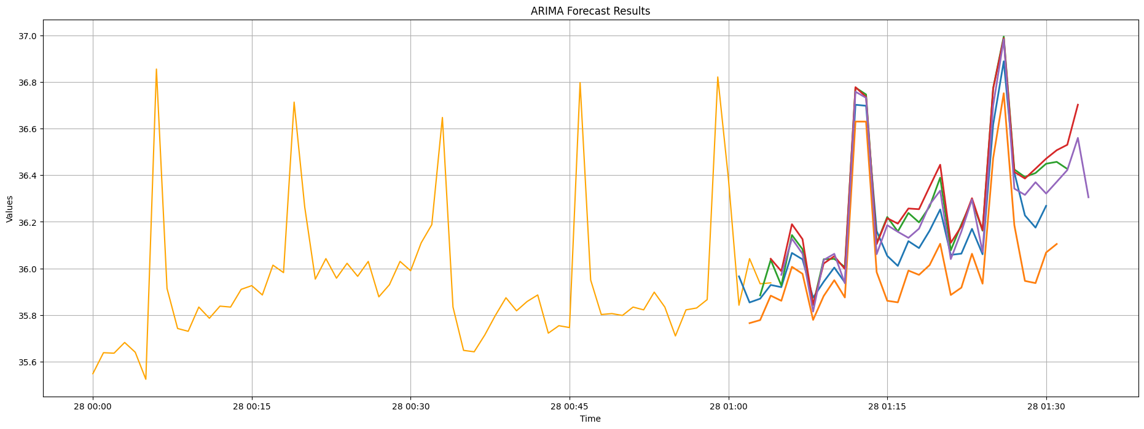
예측 기술 검증
○ 시험용 데이터 구성
사용 데이터 확인
과거 이상데이터, 온도데이터 특성 반영
전체 데이터셋
(시험용 데이터셋)
한 파일에 1일(1분 간격)길이의의 데이터가 있고 1개의 태그가 1440개의 행으로 구성됨
테스트 Range
(=학습구간, -입력 값)
한 파일의 전체구간(1시간데이터가 필요하므로 1379번째 시작까지 사용)
한 구간(1시간 단위)당 1분(1회씩)마다 slidin방식으로 진행, 1379회
사용데이터 =중복포함 82740개(1379*60) 중복제외 1440개 사용
1번 : 온도데이터 상승 후 하락
2번 : 온도데이터가 한 시점에서만 변화(센서오류)
3번 : 온도데이터에 노이즈 발생
4번 : 온도데이터가 상승 후 급하락
예측 값 (=출력 값)
한 구간(1시간 단위)당 30분 단위의 예측값 출력
전체 1379개에 대한 예측으로 1379개의 행으로 출력
알람 발생 기준 확인
1분간격sliding으로 학습
1분간격 예측값
1분간격으로 예측 값이 나오며 5회 연속 threshold를 초과했을 때 알람 발생 (1분 5회 = 5분)
Real_max : 실제 30분의 값들 중 최고 값
Abnormal : real_max중 threshold(65)를 넘는 값
Final_abnormal : abnormal의 5회 연속 발생 확인
Pred_max : 예측한 30분의 값들 중 최고 값
Alarm : pred_max중 threshold(65)를 넘는 값
Final_alarm : alarm의 5회 연속 발생 확인
Result : final_abnormal과 final_alarm을 비교한 결과

Slide 2
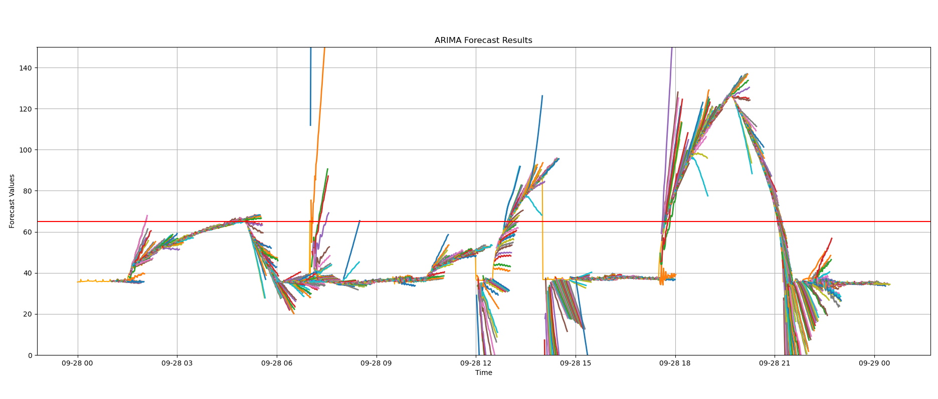
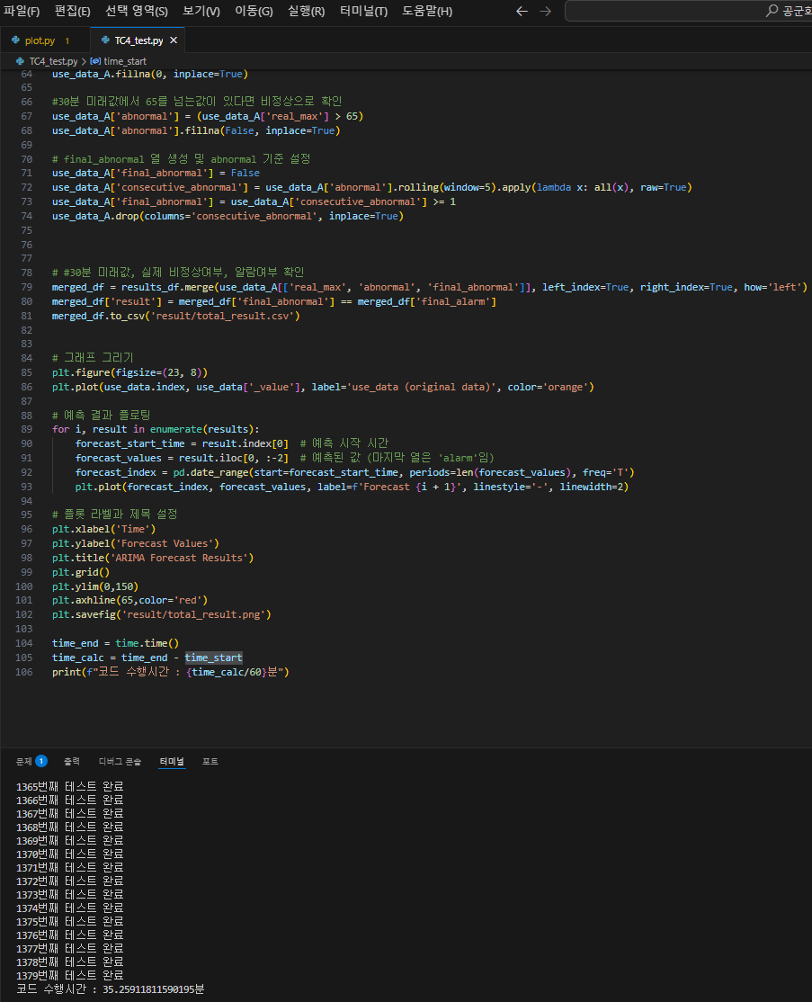
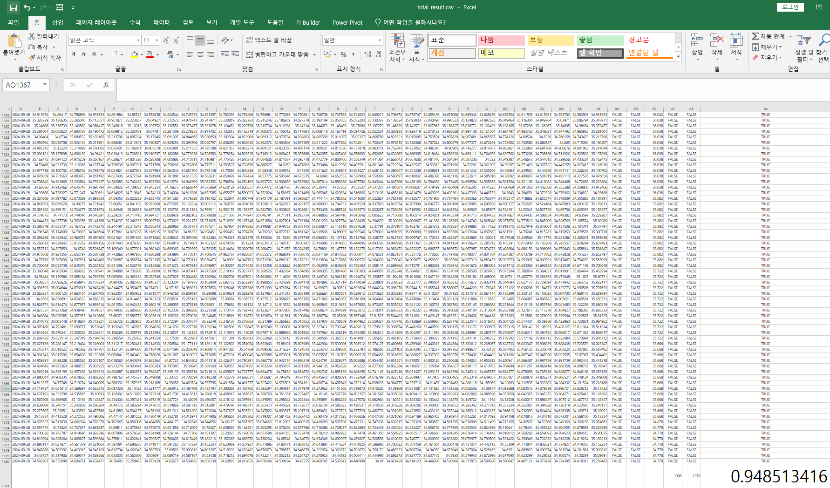
예측 기술 검증
.py 파일 실행
최종 예측 결과 확인

